Slide 1
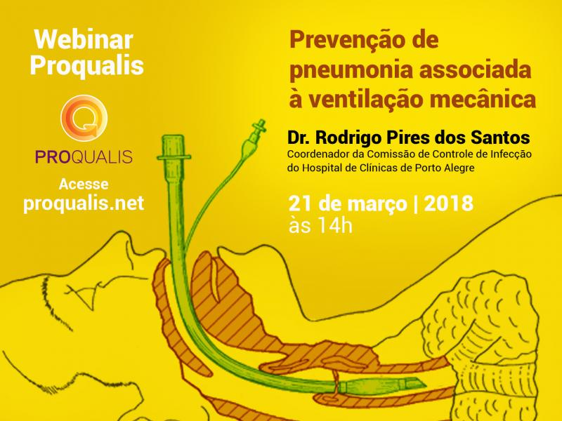

Slide 2
PROBLEMA

Slide 3
DEATHS ATTRIBUTABLE TO AMR EVERY YEAR
ARM in 2050
10 million
Tetanus
60.000
Road traffic
accidents
Cancer
1.2 million
8.2 million
COMPARED TO OTHER MAJOR CAUSES OF DEATH
AMR now
700.00
(low estimative)
Measles
Cholera
130.000
100.000 – 120.000
Diarrheal
disease
Diabetes
1.4 million
1.5 million
Review on Antimicrobial Resistence, 2014

Slide 4
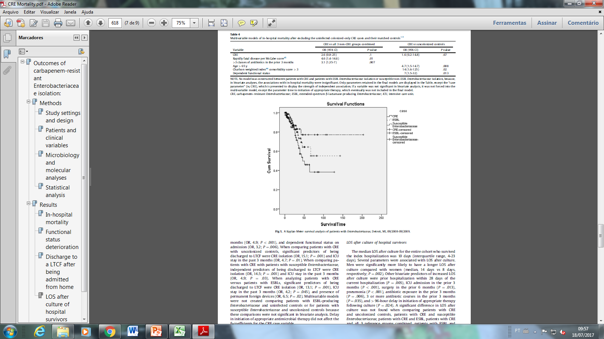
MORTALIDADE E RESISTÊNCIA BACTERIANA
Suscetível
ESBL
MORTALIDADE ALTA - 27.8-66,7%
DETERIORAÇÃO DO ESTADO FUNCIONAL
KPC
Campos, AJIC, 2016
Bogan C, AJIC, 2014

Slide 5
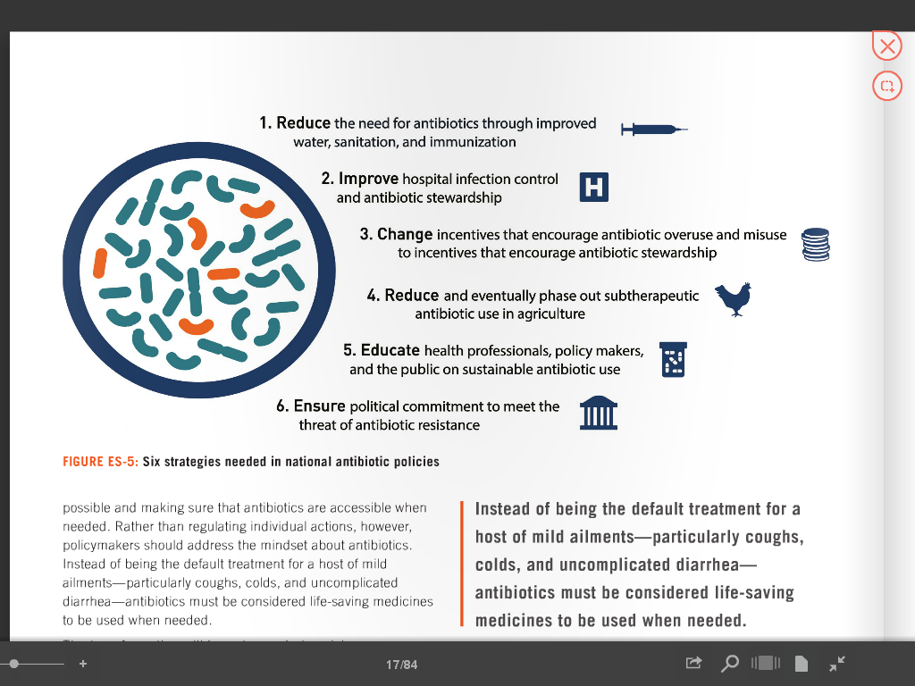
Estratégias para Reduzir a Resistência

Slide 6
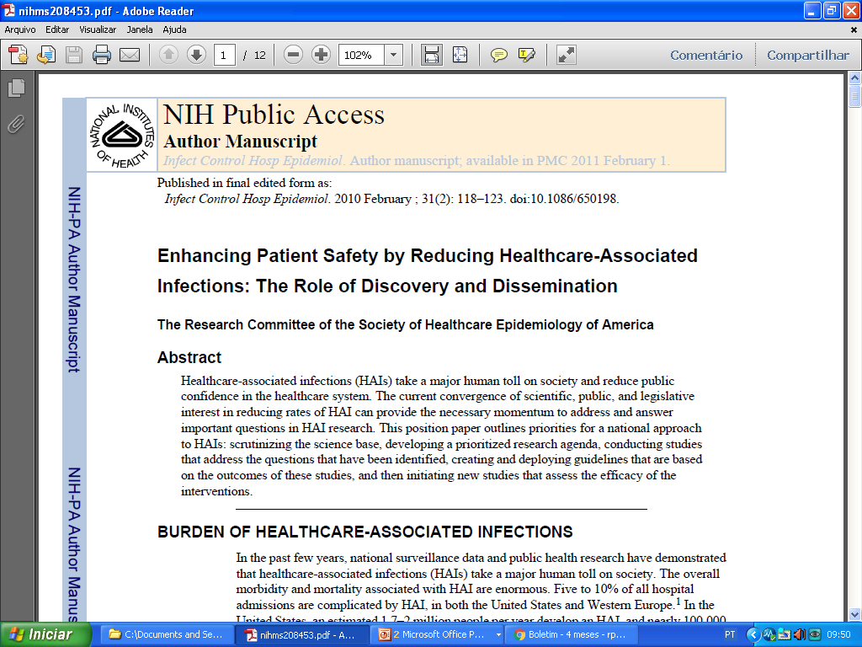
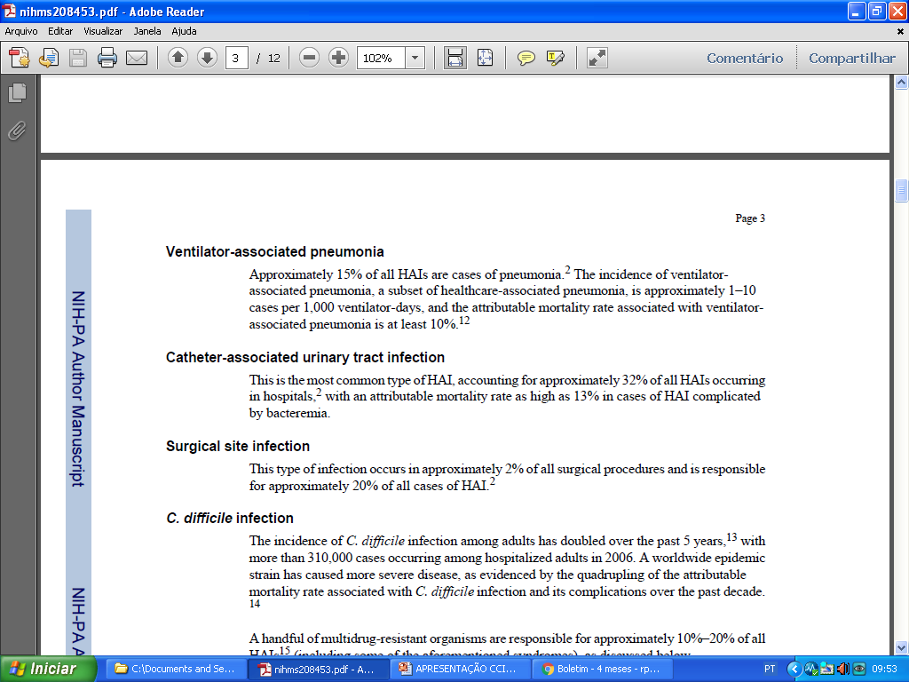

Slide 7
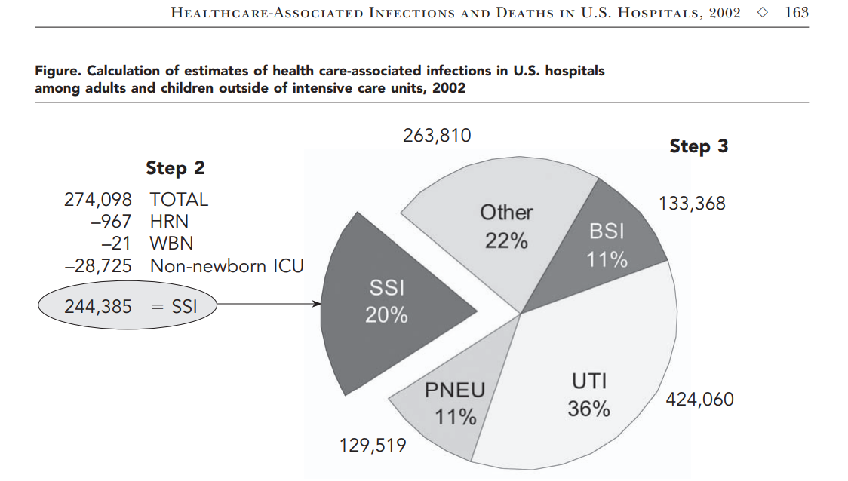
Klevens, et al. Publ Health Rep. 2007

Slide 8
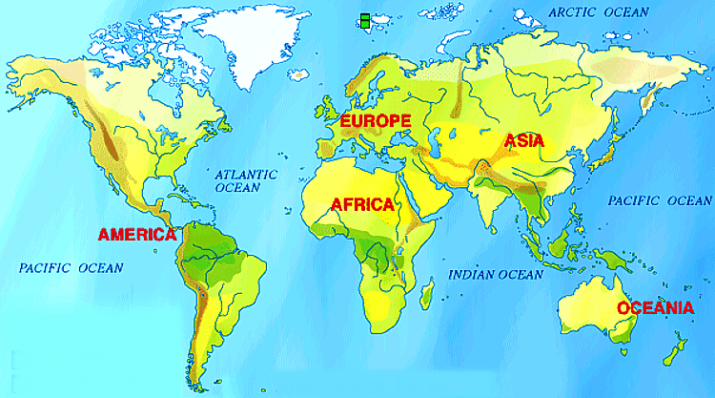
INCIDÊNCIA DE PNEUMONIA RELACIONADA À VENTILAÇÃO MECÂNICA
Mundo
173 UTI
25 países
PAVM /1000 paciente-dia
Taxa Geral: 13,6
UTI Pediátrica: 5,5
UTI POCC: 9,3
UTI Geral: 14,7
UTI Neuro: 25,3
UTI Trauma: 51,7
INICC NNIS/NHSN
14,7 2,2 (P75%)
Rosenthal et al. 2010

Slide 9
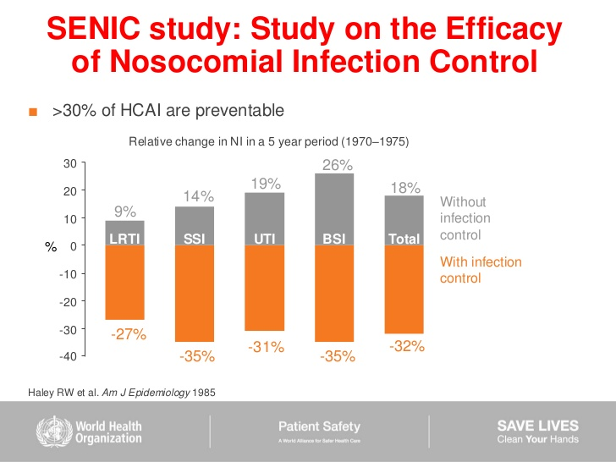

Slide 10
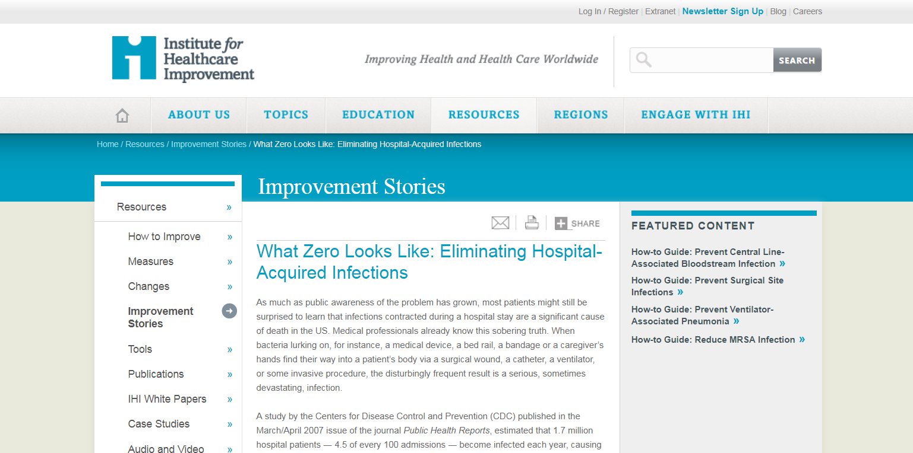

Slide 11
SOLUÇÃO

Slide 12
Bundles de Prevenção
Bundle é um grupo de intervenções relacionadas a um processo de cuidado, que
quando executados em conjunto, resultam num desfecho clínico muito melhor do que quando implementados individualmente. Pacotes de intervenções devem ser estabelecidos através das melhores evidências científicas disponíveis.
Os elementos do pacote (Bundle) são dicotômicos e a adesão à ações terapêuticas ou intervenções devem ser medidas através de uma minuciosa monitoração desses cuidados.
A idéia central consiste em conjugar as melhores práticas assistenciais, respaldadas nas melhores evidencias científicas disponíveis naquele momento, no sentido de amplificarmos e qualificarmos ainda mais nossas abordagens médicas.
www.bundle.com.br

Slide 13
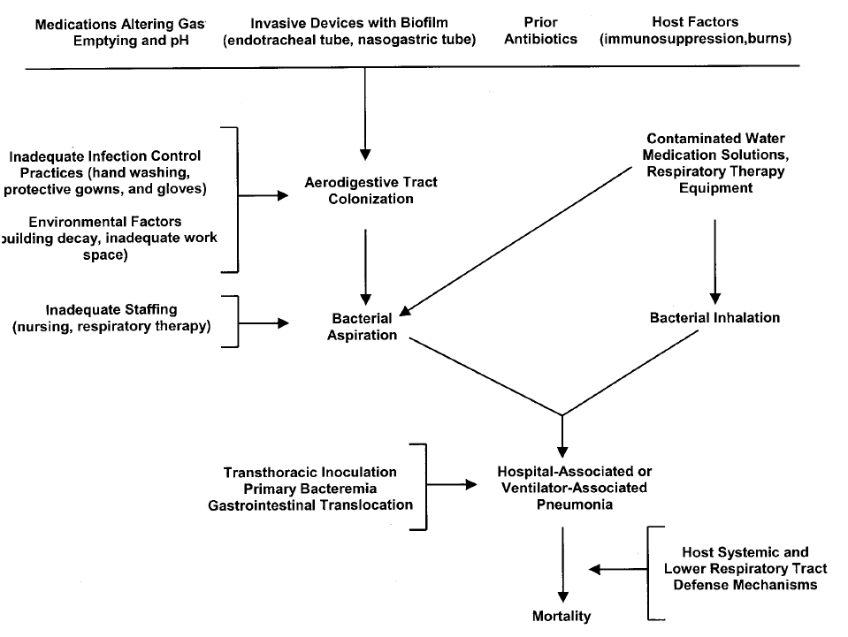
PNEUMONIA NOSOCOMIAL

Slide 14

What is a Bundle ?
A bundle has a small number of elements that are all scientifically robust, that when taken together create much improved outcomes.
Implement the Ventilator Bundle
The key components of the Ventilator Bundle are:
Elevation of the Head of the Bed
Daily "Sedation Vacations" and Assessment of Readiness to Extubate
Peptic Ulcer Disease Prophylaxis
Deep Venous Thrombosis Prophylaxis
Daily Oral Care with Chlorhexidine
Disponível em: www.ihi.gov

Slide 15
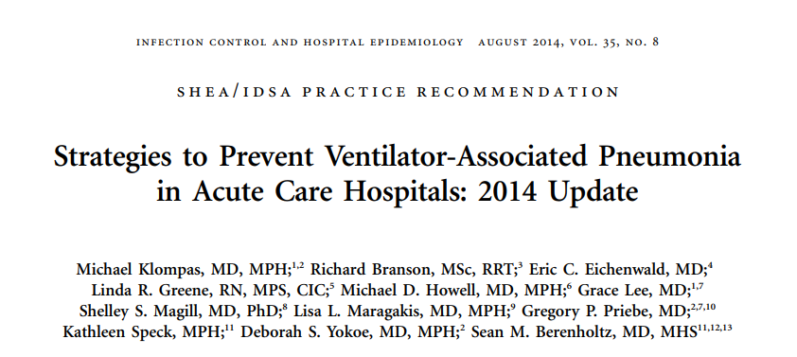
Klompas, et al. Inf. Control and Hosp Epidem. 2014

Slide 16
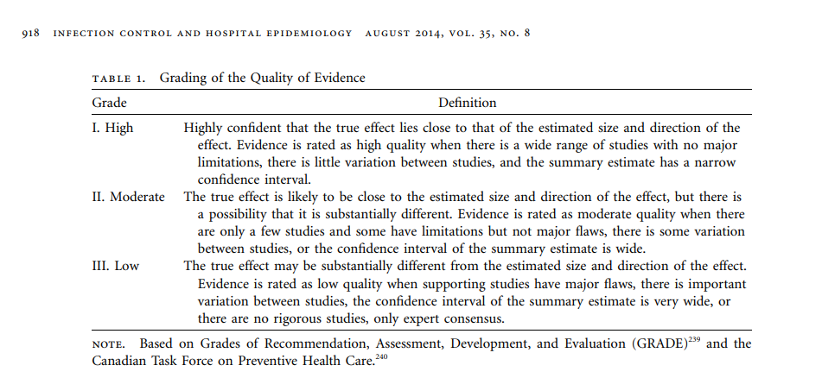
Klompas, et al. Inf. Control and Hosp Epidem. 2014

Slide 17

Recomendações
Uso de ventilação não invasiva – nível I
Reduzir a sedação – nível II
Interromper a sedação uma vez ao dia – nível I
Discutir a possibilidade de sedação – nível I
Exercícios de mobilização precoce – nível II
Minimizar acúmulo de secreção – nível II
Cabeceira elevada >30° - nível III
Klompas, et al. Inf. Control and Hosp Epidem. 2014

Slide 18
Recomendações
Mudar os circuitos apenas se danificados – nível I
Descontaminação de orofaringe – nível I
Higiene oral com clorexidina – nível II
Uso de probióticos – nível II
Uso de cuffs ultrafinos de poliuretano – nível III
Instilar salina para aspiração – nível III
Escovação dentária – nível III
Klompas, et al. Inf. Control and Hosp Epidem. 2014

Slide 19
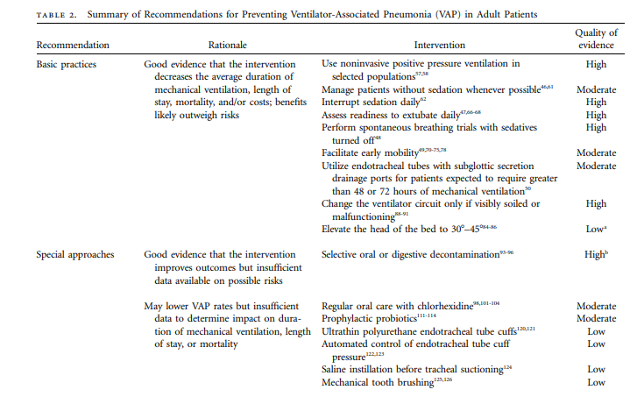

Slide 20
Não Recomendado
Tubos endotraqueais com prata
Camas cinéticas
Posição prona
Profilaxia de úlcera gástrica
Traqueostomia precoce
Monitoramento do resíduo gástrico
Nutrição parenteral precoce
Klompas, et al. Inf. Control and Hosp Epidem. 2014

Slide 21
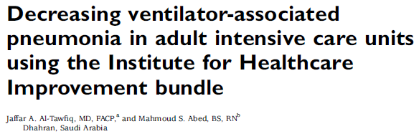
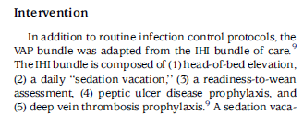
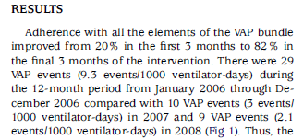

Slide 22
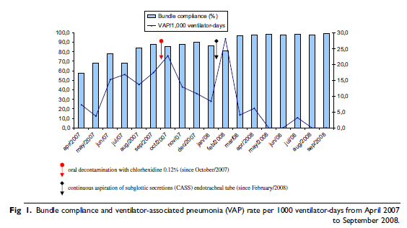

Slide 24
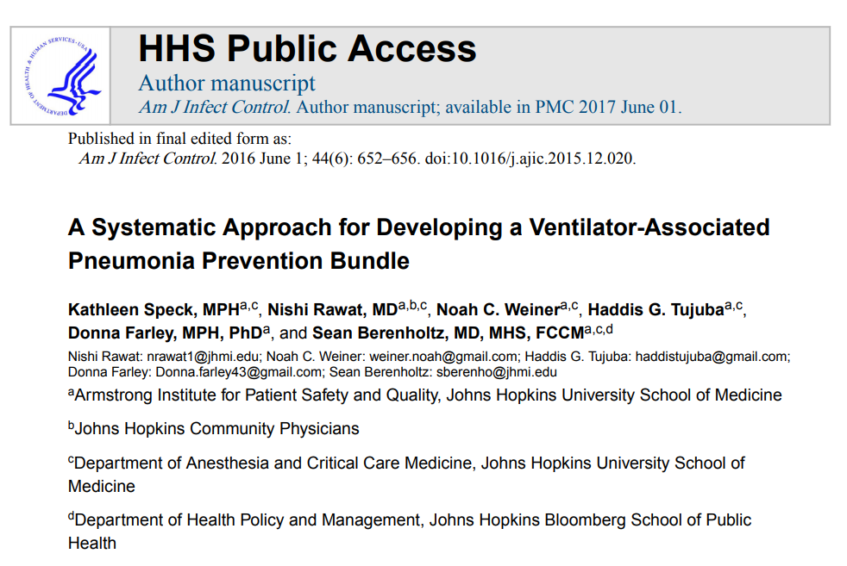
Speck, et al. Am J Infect Control. 2017

Slide 25
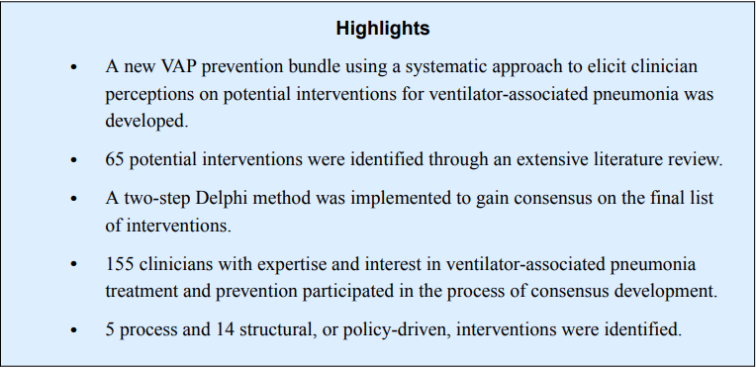
Speck, et al. Am J Infect Control. 2017

Slide 26
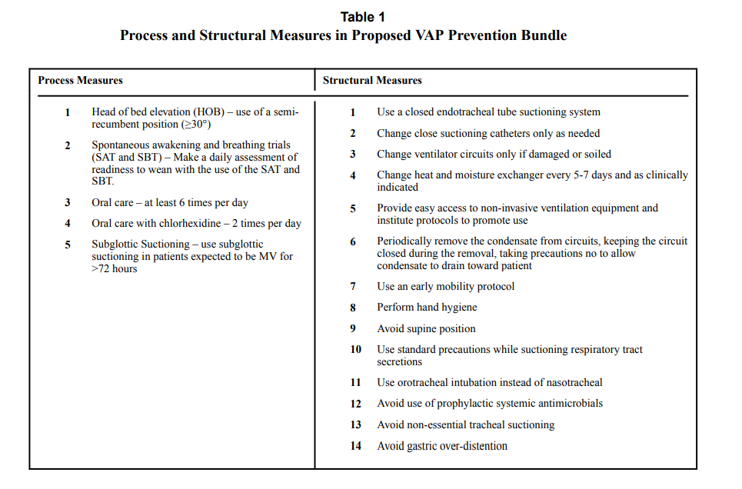
Speck, et al. Am J Infect Control. 2017

Slide 27
EXPERIÊNCIA DO HCPA

Slide 28

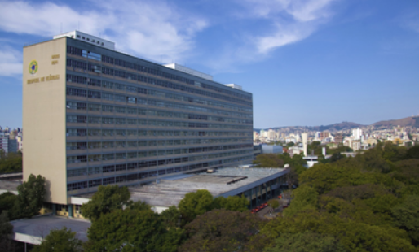
Pneumonias Hospitalares no HCPA
HOSPITAL DE CLÍNICAS DE PORTO ALEGRE
Capacidade Instalada/Ocupacional: 795 leitos
Unidades de Internação: 672 leitos
Centros de Tratamento Intensivo: 67 leitos Adultos: 34 leitos
Pediátrica: 13 leitos
Neonatal: 20 leitos
Emergências: 56 leitos Adultos: 41 leitos
Obstétrica: 6 leitos
Pediátrica: 9 leitos
Leitos de Apoio (Recuperação Cirúrgica, Berçário, Pré-parto): 93 leitos
Centros Cirúrgicos: 33 salas Centro Cirúrgico (CC): 12 salas Ambulatorial (CCA): 16 salas Procedimentos Obstétricos: 5 salas

Slide 29
Pneumonias associadas a VM (‰) - CTI de adultos janeiro de 2004 a dezembro de 2005
Hospital de Clínicas de Porto Alegre – Comissão de Controle de Infecção Hospitalar
Média: 21,7 ‰

Slide 30
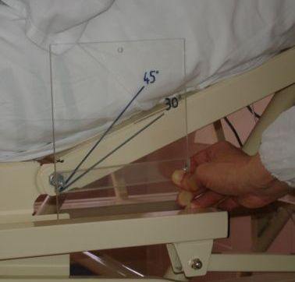
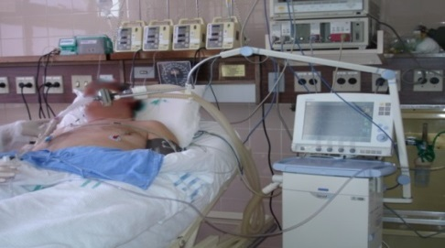
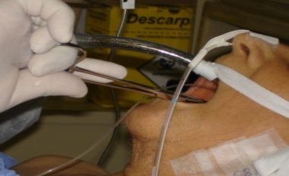
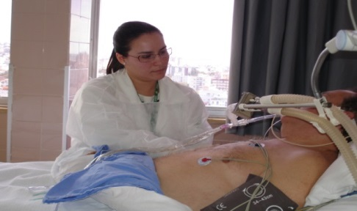
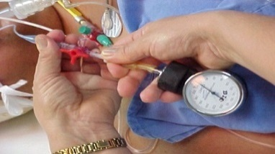
Pneumonias Hospitalares no HCPA
MEDIDAS PREVENTIVAS – PROTOCOLO ASSISTENCIAL
1) Cabeceira elevada 30º a 45º
4) Circuito de ventilação
5) Trocador de umidade e calor - HME
2) Higiene oral
6) Fisioterapia Respiratória
3) Pressão balonete 15 to 25 mmHg
Tablan et al, 2003

Slide 31
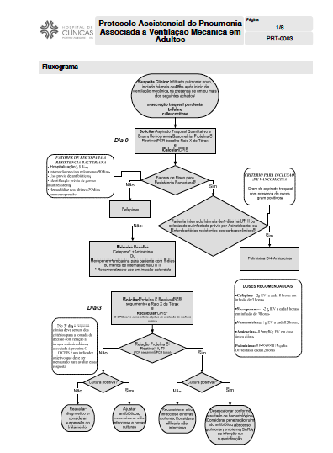
Pneumonias Hospitalares no HCPA
MEDIDAS PREVENTIVAS – PROTOCOLO ASSISTENCIAL

Slide 32
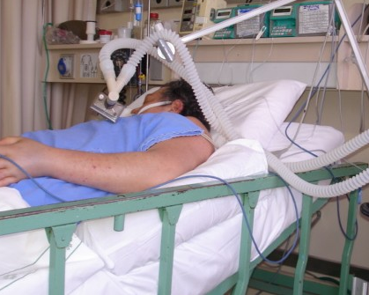
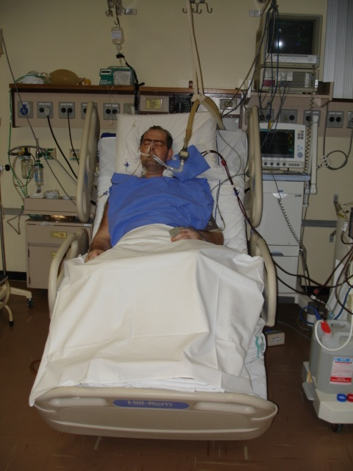
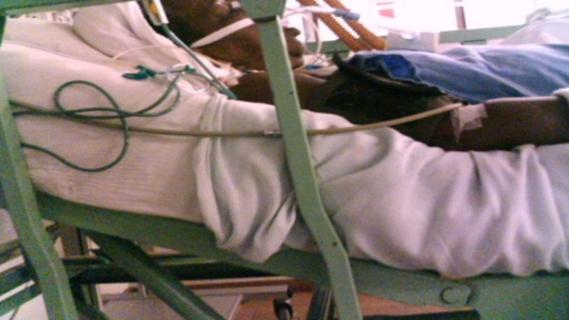
MEDIDAS PREVENTIVAS DE PNEUMONIA RELACIONADA À VM
Manutenção da Cabeceira Elevada 30° - 40°
Torres et al. 1992
Orozco-Levi et al. 1995
Drakulovic et al. 1999
Grap. 2005
Balonov. 2007

Slide 33
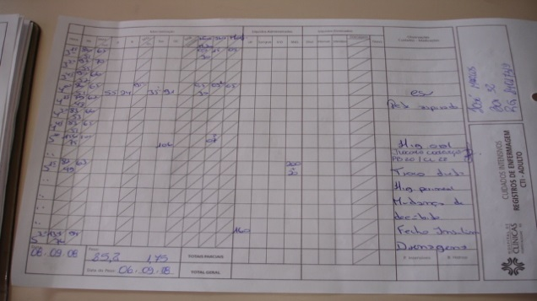
MEDIDAS PREVENTIVAS DE PNEUMONIA RELACIONADA À VM
Higiene Oral – Escovação e Uso de Clorexidine de 8 em 8 horas
Controle intensivo: checagem 3 x D
2006 maio HO aromatizante bucal
2008 março escovação
2009 abril clorexidine
D'amico et al. 1998
Chan et al. 2007
Shi Z et al. 2013

Slide 34
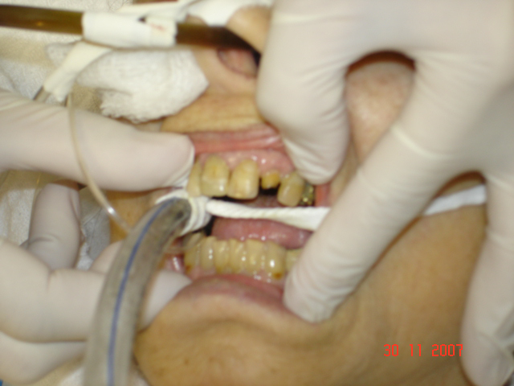
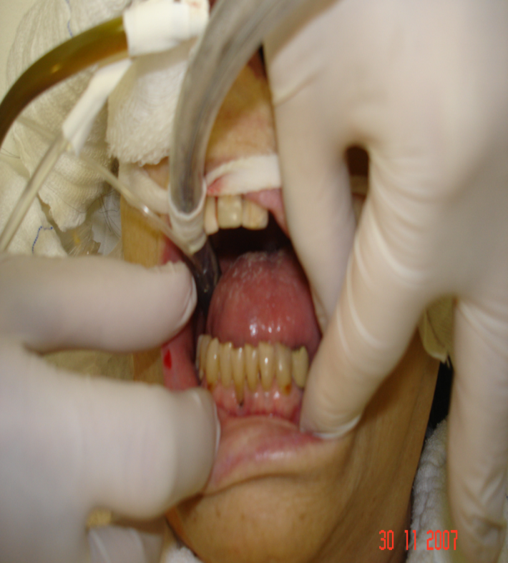
MEDIDAS PREVENTIVAS DE PNEUMONIA RELACIONADA À VM
Higiene Oral – Escovação e Uso de Clorexidine de 8 em 8 horas
ANTES
DEPOIS

Slide 35
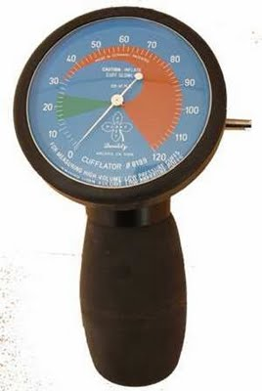
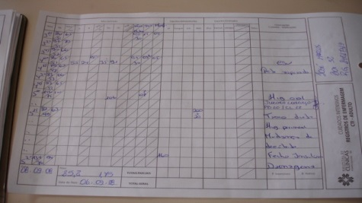
MEDIDAS PREVENTIVAS DE PNEUMONIA RELACIONADA À VM
Monitoração da Pressão do Balonete de 6 em 6 Horas
Controle intensivo: checagem 2 x D
Pressão Balonete:
15 mmHg a 22 mmHg
24 cmH₂O a 30 cmH₂O
Rello et al. 1996
Guyton et al. 1997
Cook et al. 1998
Subramanian. 2006
Valencia et al. 2007

Slide 36
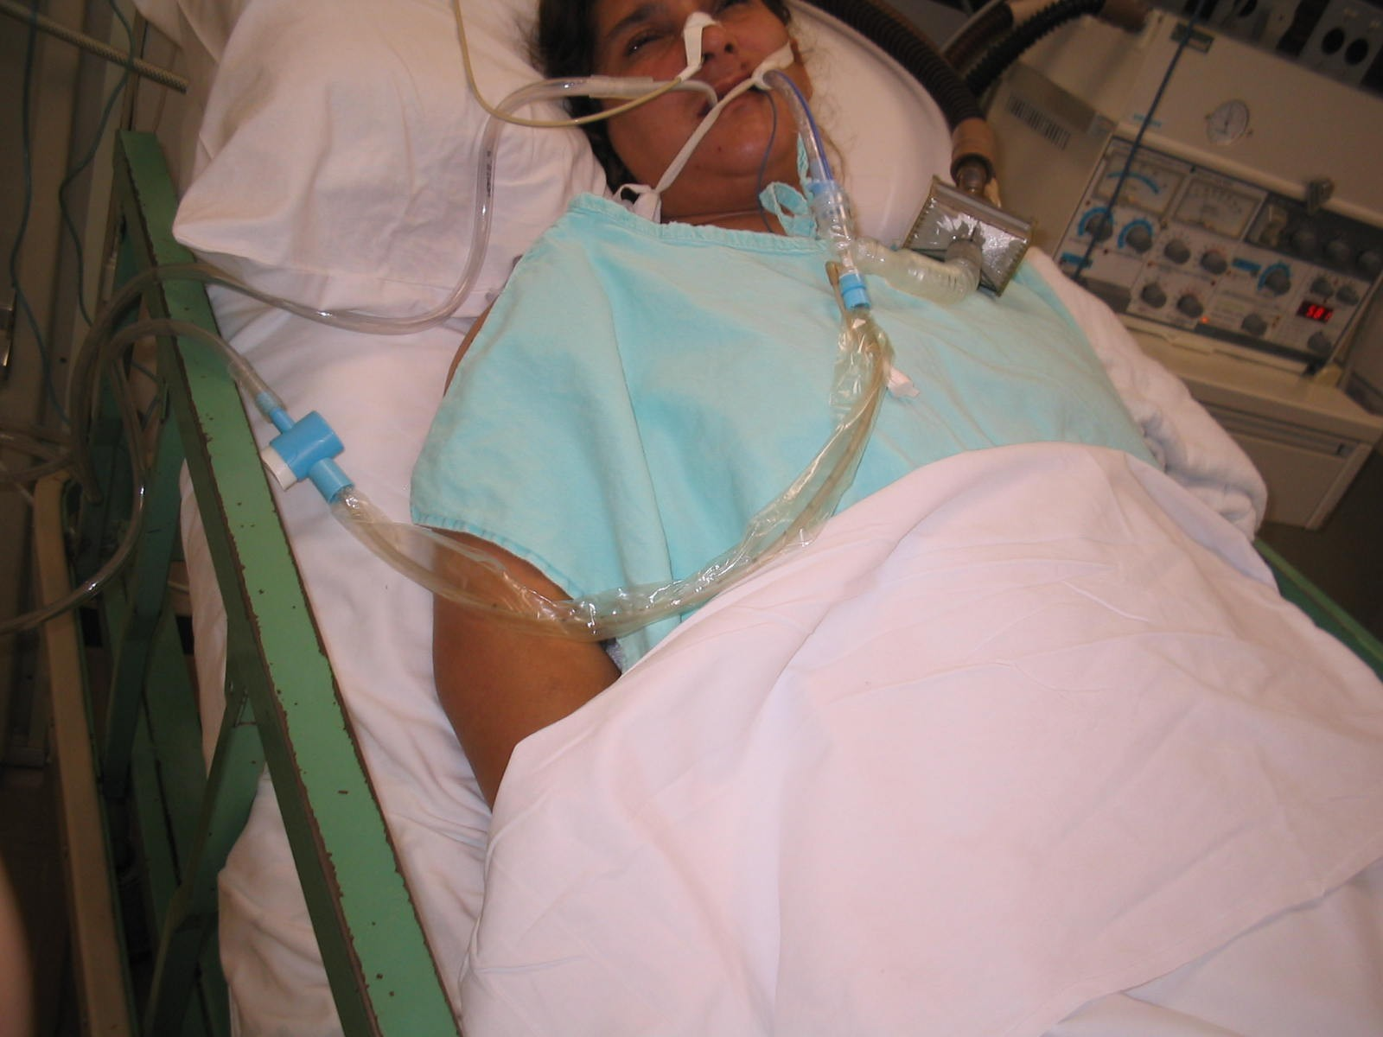
MEDIDAS PREVENTIVAS DE PNEUMONIA RELACIONADA À VM
Sistema Aberto versus Sistema Fechado
Não instilar SF de rotina na aspiração
Sistema fechado de aspiração de secreções respiratórias
Local bastante manipulado

Slide 37
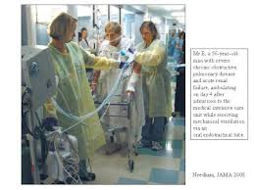
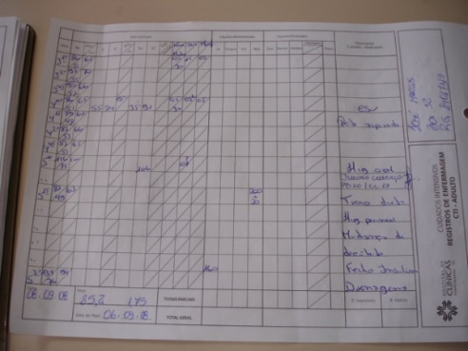
MEDIDAS PREVENTIVAS DE PNEUMONIA RELACIONADA À VM
Fisioterapia Respiratória
Prontuário (CI): Checagem 2 x D
Vraciu et al. 1977
Celli et al. 1984
Roukema et al. 1988
Ntoumenopoulos et al. 2002

Slide 38
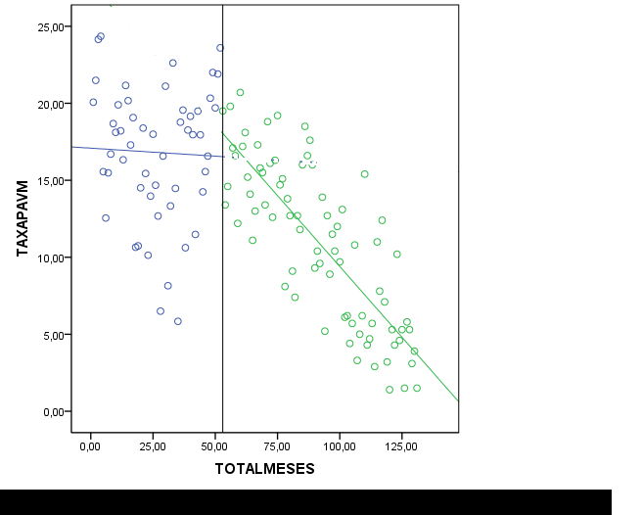
HOSPITAL de CLÍNICAS de PORTO ALEGRE - CCIH
PAVM UTIs adultos 2002-2012
Análise por regressão Segmentada pré e pós aplicação do protocolo (P<0,001)

Slide 39
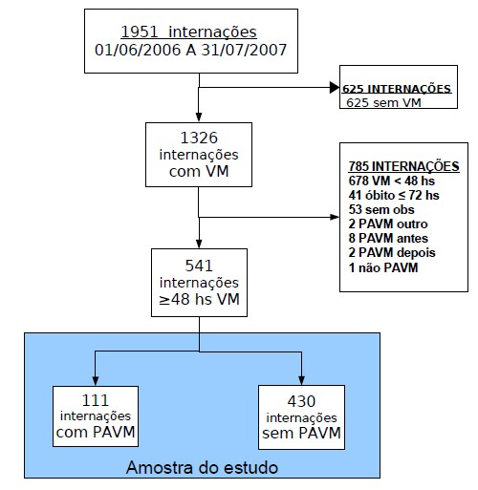
MEDIDAS PREVENTIVAS DE PNEUMONIA RELACIONADA À VM
Estudo – Tese de Doutorado
5781 Observações
Média 10,7 (9,8 a 11,6)
Vieira. 2009

Slide 40
MEDIDAS PREVENTIVAS DE PNEUMONIA RELACIONADA À VM
Tese de Doutorado – Impacto do Cuidado na PAVM
Análise Multivariada da associação entre realização dos CNFP e a ocorrência de PAVM* e Fração Atribuída na População |  |  |  | Fração Atribuída na População
Cuidados não farmacológicos de prevenção | OR | CI95% | P Value | AFp % | CI 95%
Realização Fisioterapia Respiratória | 0.39 | 0.18 a 0.82 | 0.016 | 49 | 13 a 65
Manutenção da Cabeceira Elevada | 0.57 | 0.33 a 0.99 | 0.047 | 9 | 0 a 13
Realização da Higiene Oral
Realizada Pressão Balonete | 0.44 | 0.24 a 0.84 | 0.010 | 29 | 9 a 39
Não realizada Pressão Balonete | 1.61 | 0.78 a 3.32 | 0.197
Realização da Pressão Balonete
Realizada Higiene Oral | 0.42 | 0.21 a 0.85 | 0.016 | 32 | 8 a 44
Não realizada Higiene Oral | 1.69 | 0.77 a 3.70 | 0.193
Manutenção HME** | 1.14 | 0.66 a 1.99 | 0.637
Manutenção circuito Ventilação | 1.30 | 0.68 a 2.49 | 0.433

Slide 41
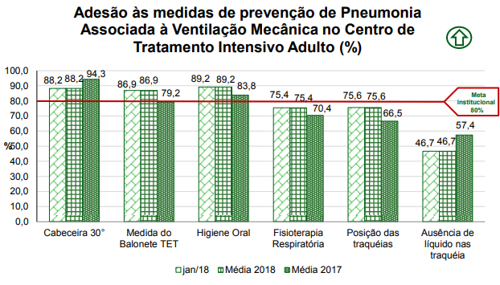
Pneumonias Hospitalares no HCPA
MEDIDAS PREVENTIVAS – PROTOCOLO ASSISTENCIAL

Slide 42
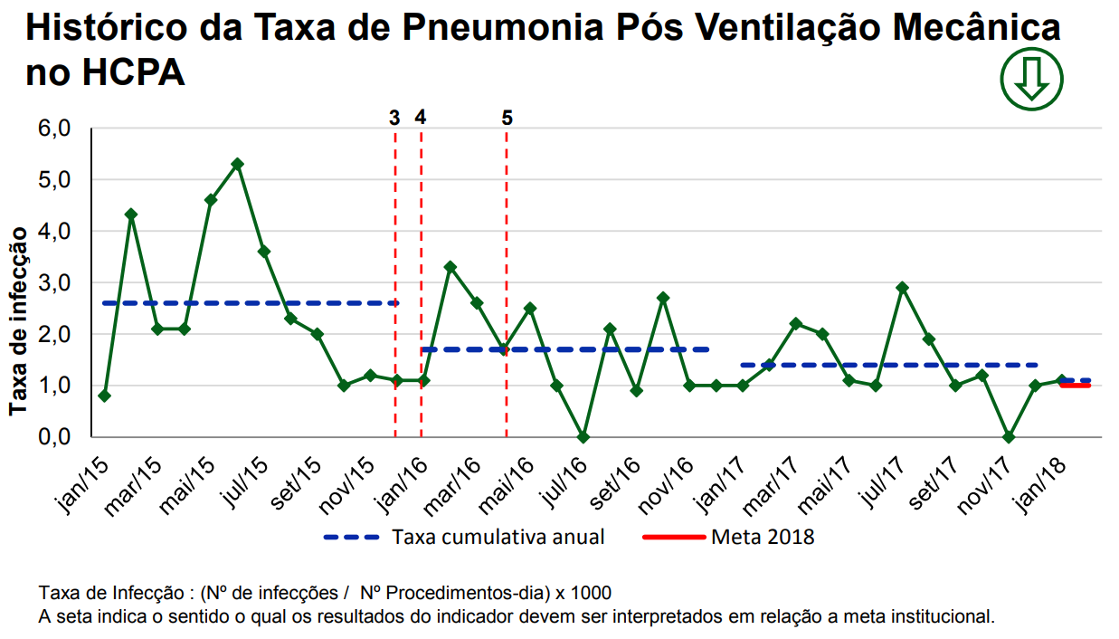
Pneumonias Hospitalares no HCPA
INDICADORES – Pneumonias Relacionada a Ventilação Mecânica

Slide 43
Pneumonias Hospitalares no HCPA
TAXAS DE PNEUMONIAS RELACIONADAS À VENTILAÇÃO MECÂNICA
18,3
15,4
13,0
12,5
8,2
6,6
4,8
4,0
3,7
3,2
2,0
1,4
2006
2007
2008
2009
2010
2011
2012
2013
2014
2015
2016
2017

Slide 44
Pneumonias Hospitalares no HCPA
TAXAS DE PNEUMONIAS RELACIONADAS À VENTILAÇÃO MECÂNICA
Protocolo Assistencial
92% de Redução
18,3
15,4
Revisão de Protocolo
Revisão de Protocolo
13,0
12,5
8,2
6,6
4,8
4,0
3,7
3,2
Meta 2017
2,0
1,4
2006
2007
2008
2009
2010
2011
2012
2013
2014
2015
2016
2017
N=120
N=101
N=85
N=86
N=65
N=52
N=40
N=34
N=30
N=27
N=18
N=12
R$ 2,4 mi
R$ 2,0 mi
R$ 1,7 mi
R$ 1,7 mi
R$ 1,3 mi
R$ 1,0 mi
R$ 0,8 mi
R$ 0,7 mi
R$ 0,6 mi
R$ 0,5 mi
R$ 0,4 mi
R$ 0,3 mi
18 †
15 †
12 †
12 †
10 †
8 †
6 †
5 †
4 †
4 †
3 †
2 †
Redução da taxa de pneumonia em 92%
Economia de R$13.400.000
Prevenção de 117 mortes

Slide 45
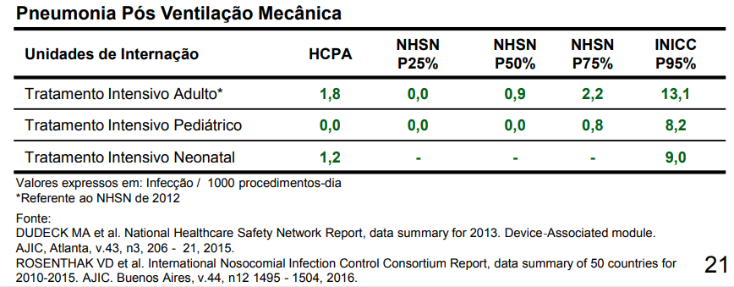
Pneumonias Hospitalares no HCPA
BENCHMARK – NHSN - INICC

Slide 46
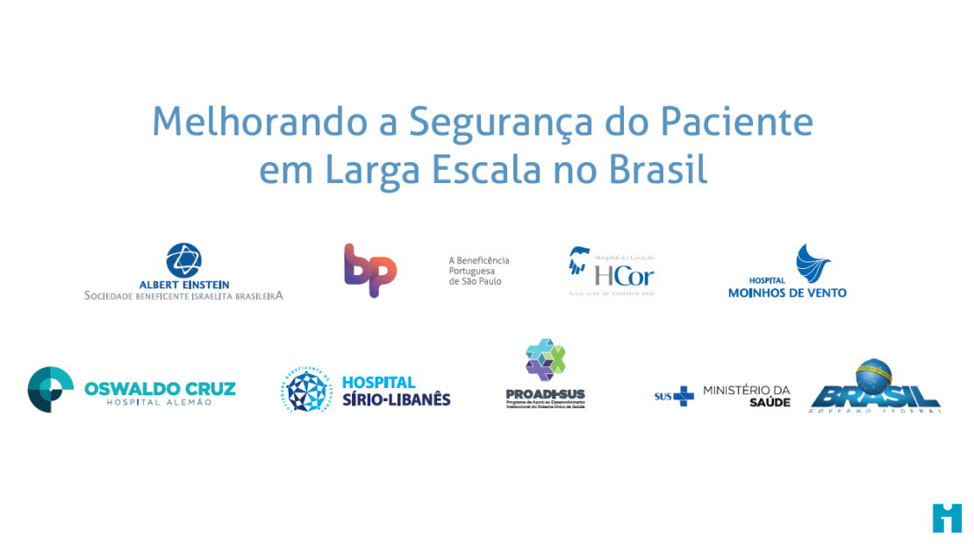

Slide 47
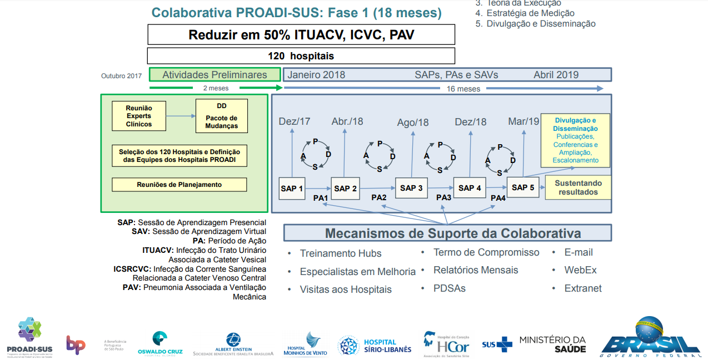

Slide 48
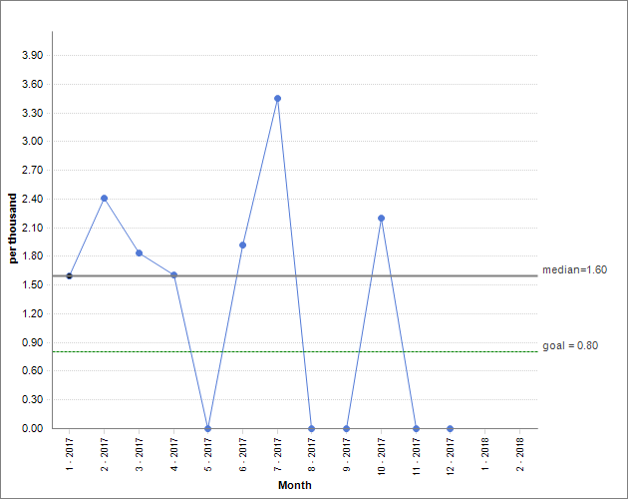
Pneumonias Hospitalares no HCPA
TAXAS DE PNEUMONIAS RELACIONADAS À VENTILAÇÃO MECÂNICA

Slide 49
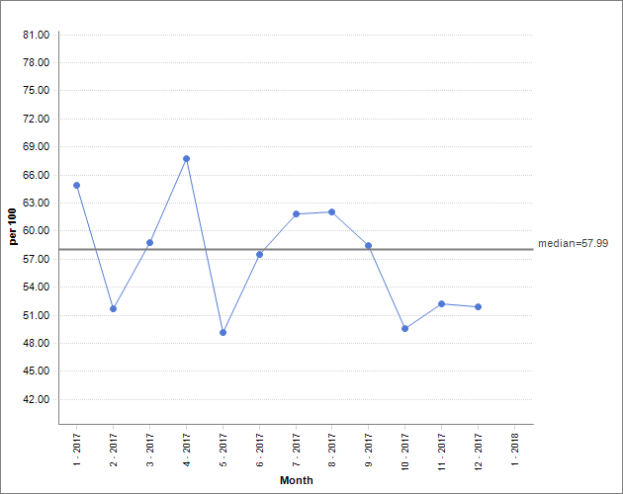
Pneumonias Hospitalares no HCPA
TAXA DE USO DE VENTILAÇÃO MECÂNICA

Slide 50
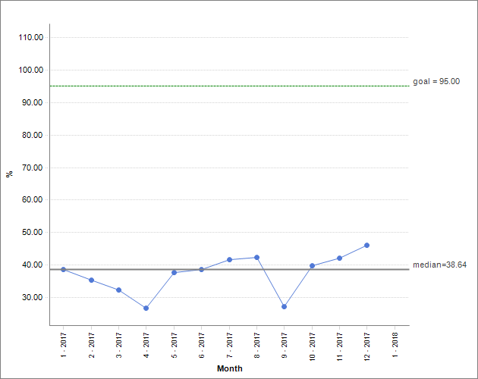
Pneumonias Hospitalares no HCPA
TAXAS DE ADESÃO TOTAL AO BUNDLE DE VENTILAÇÃO MECÂNICA

Slide 51
NOVOS
DESAFIOS

Slide 52
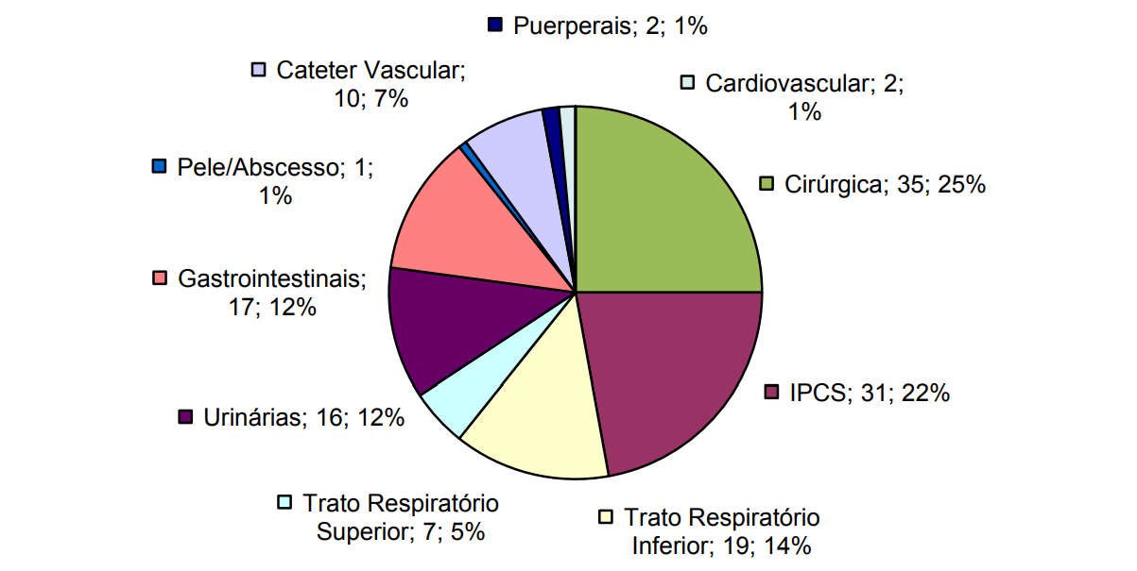
Pneumonias Hospitalares no HCPA
INFECÇÕES HOSPITALARES – GERAL – Janeiro 2018

Slide 53
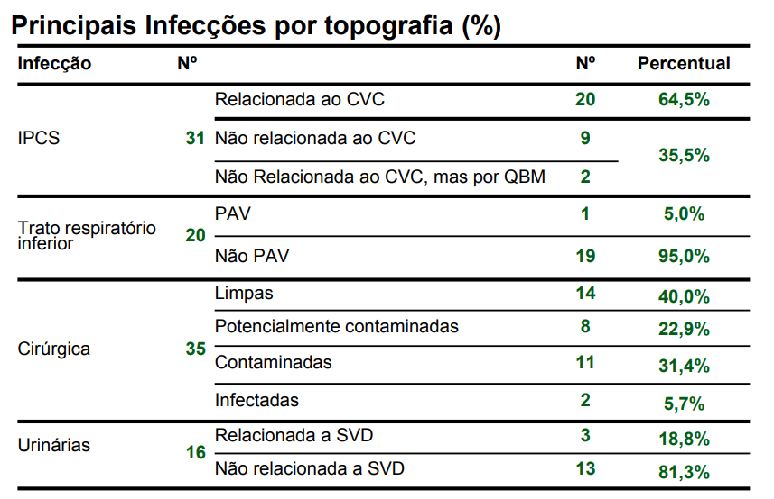

Slide 54

Pneumonias Hospitalares no HCPA
INFECÇÕES HOSPITALARES – LETALIDADE

Slide 55






Slide 56

N. Sopena et al. / American Journal of Infection Control 42 (2014) 38-42

Slide 57

N. Sopena et al. / American Journal of Infection Control 42 (2014) 38-42

Slide 58


Slide 59


Slide 60


Slide 61


Slide 62

-> Resposta metabólica ao estresse
-> Estimativa das necessidades energéticas
Objetivos
- minimizar o catabolismo proteico
- atingir as necessidades energéticas
Não anabolismo!
-> Prescrição e Administração
-> Estado nutricional prévio – reservas energéticas
Grupo de Trabalho
EFICÁCIA E SEGURANÇA NA
TERAPIA NUTRICIONAL ENTERAL
Novembro 2016

Slide 63
Pneumonias Hospitalares no HCPA
PNEUMONIAS NÃO RELACIONADAS À VENTILAÇÃO MECÂNICA
Infecções por 1000 pacientes-dia

Slide 64

Pneumonias Hospitalares no HCPA
PNEUMONIAS NÃO RELACIONADAS À VENTILAÇÃO MECÂNICA
Prevenir 9 pneumonias para evitar 1 óbito
Ao final de 10 anos – 195-210 pacientes que não desenvolverão pneumonia e 21-23 vidas salvas

Slide 65
Pneumonias Hospitalares no HCPA
PARA REFLEXÃO
USO SISTEMÁTICO DE UM PROTOCOLO COM MUDANÇA DE COMPORTAMENTO NA REDUÇÃO DE PAV
SEMPRE HÁ ESPAÇO PARA A MELHORIA ENQUANTO HOUVER INFECÇÃO – META ZERO
IDENTIFIQUE OS PROBLEMAS DA SUA INSTITUIÇÃO E PROMOVA A MUDANÇA

Slide 66

OBRIGADO
rpsantos@hcpa.ufrgs.br
HOSPITAL DE CLÍNICAS DE PORTO

